Slide 1

Materia: Tecnología de la información y la comunicación
Tema: Los Simpson
Nombre: Valentín gallo

Slide 2
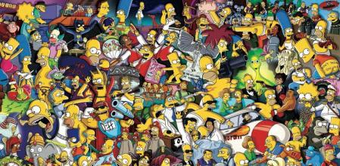
Los Simpson
Los Simpson es una franquicia de comedia animada cuya familia del mismo nombre consiste en Homer, Marge, Bart, Lisa y Maggie. Los Simpson fueron creados por el dibujante Matt Groening para una serie de cortos animados que debutó en El show de Tracey Ullman en Fox el 19 de abril de 1987.

Slide 3
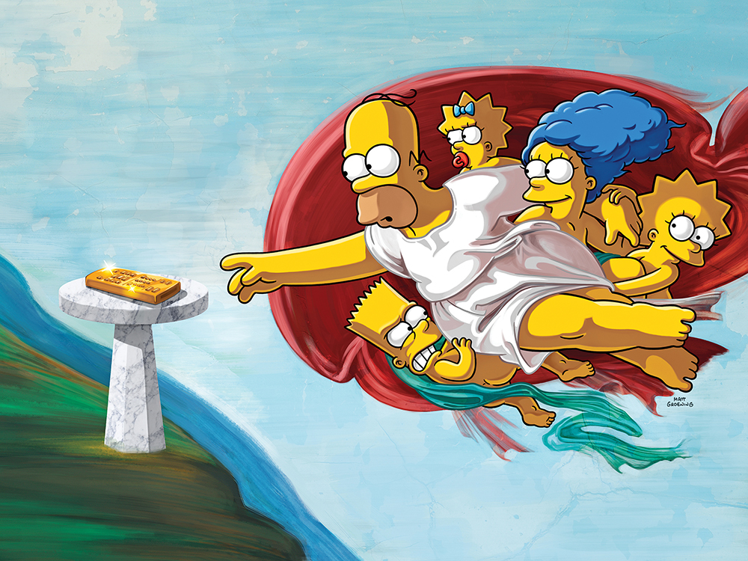
La familia Simpson es la principal familia de la serie animada homónima «Los Simpson». El núcleo familiar está compuesto por el matrimonio de Homero Simpson y Marge Bouvier y sus tres hijos Bart, (nacido en 1979) Lisa (nacida en 1982) y Maggie (nacida en 1992). Viven en 742 Evergreen Terrace en Springfield.
La familia
Simpson

Slide 4
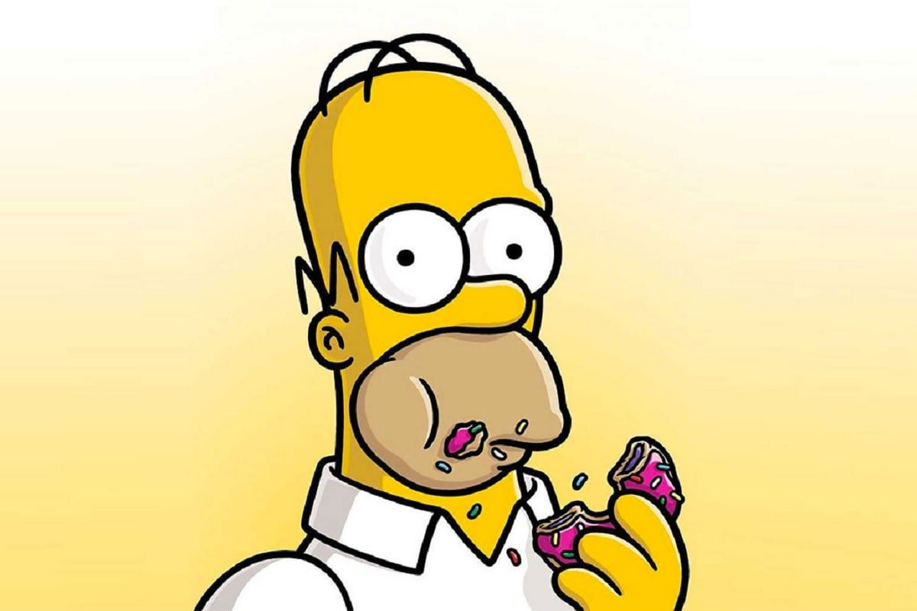
Homero
Homero es el primer y único hijo legítimo de Abraham Simpson y de Mona J. Simpson. Está casado con Marjorie Bouvier y es el padre de Bartholomew (Bart), Lisa y Margaret (Maggie). Es el medio hermano de Herb Powell, cuya madre trabajaba en una feria y que tuvo un romance con Abraham mientras ella pasaba por Springfield.

Slide 5
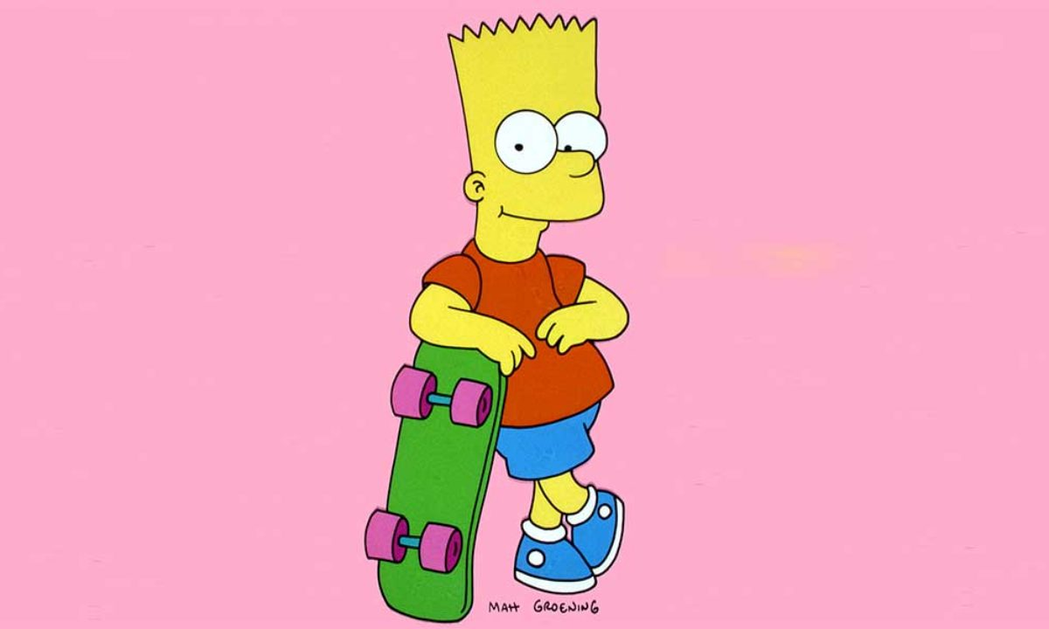
Es uno de los personajes ficticios protagonistas de la serie de televisión de dibujos animados Los Simpson. Bart tiene diez años y es el primogénito y único hijo varón de Homer y Marge Simpson. Es el hermano mayor de Lisa y Maggie. Este personaje fue creado el 19 de abril de 1987
Bart

Slide 6
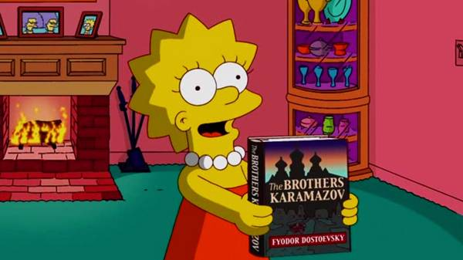
es un personaje de la serie de televisión de dibujos animados Los Simpson. Es la hija mediana de Homer y Marge Simpson y hermana de Bart y Maggie. Goza de notable protagonismo y complejidad en la serie. Lisa fue concebida por el caricaturista Matt Groening y debutó en la televisión el 19 de abril de 1987
Lisa

Slide 7
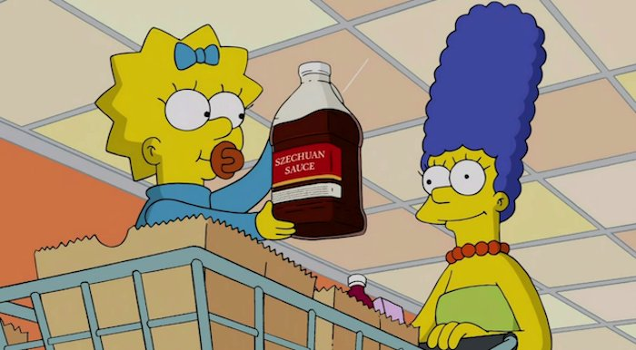
es un personaje ficticio de la serie de televisión de dibujos animados Los Simpson. Es la tercera hija del matrimonio protagonista, Homer y Marge Simpson, y la más joven de ellos. Sus hermanos mayores son Bart y Lisa Simpson. Siempre se la ve succionando un chupete y cuando camina, suele tropezar con el mono y cae de frente. Maggie fueel 19 de abril de 1987 creada
Maggie

Slide 8
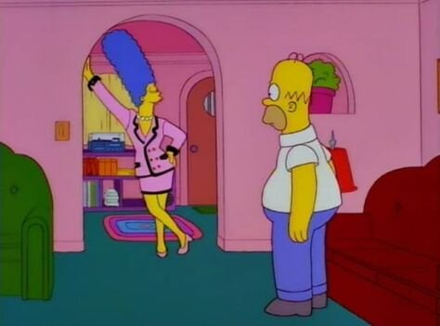
es un personaje ficticio de la serie de televisión de dibujos animados Los Simpson. Es la esposa de Homer Simpson y madre de los tres hijos que ha tenido de este matrimonio: Bart, Lisa y Maggie. Ella, junto al resto de su familia, conforman el elenco de personajes protagonistas de Los Simpson, su presencia ha demostrado ser fundamental para mantener la familia unida.
Marge

Slide 9
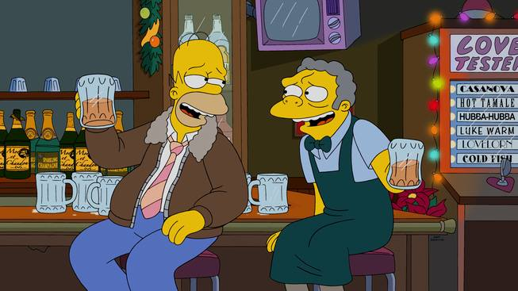
es un personaje de la serie animada Los Simpson. Moe es propietario y cantinero de "La taberna de Moe" o más conocida como Moe's. Esta taberna es frecuentada por Barney, Homer, Lenny y Carl entre otros. También es un médico cirujano sin licencia.
Moe

Slide 10
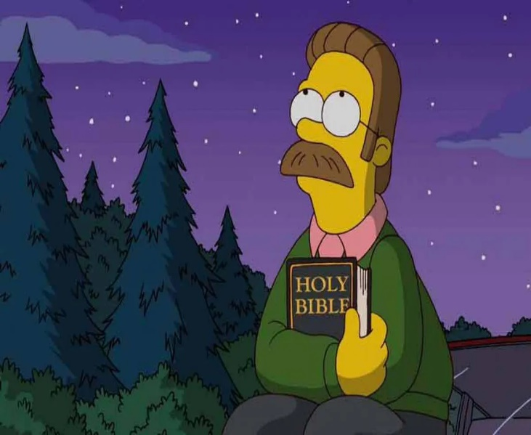
más conocido como Ned es un personaje ficticio de la serie de televisión de dibujos animados Los Simpson. Ned es el vecino de junto de la familia Simpson. Normalmente es odiado por Homer Simpson, que lo define como «peor que Frankenstein y el Dr. No». Es un cristiano devoto y es el más amigable y compasivo de todos los habitantes de Springfield, considerado normalmente como uno de los pilares de su comunidad.
Ned Flanders

Slide 11
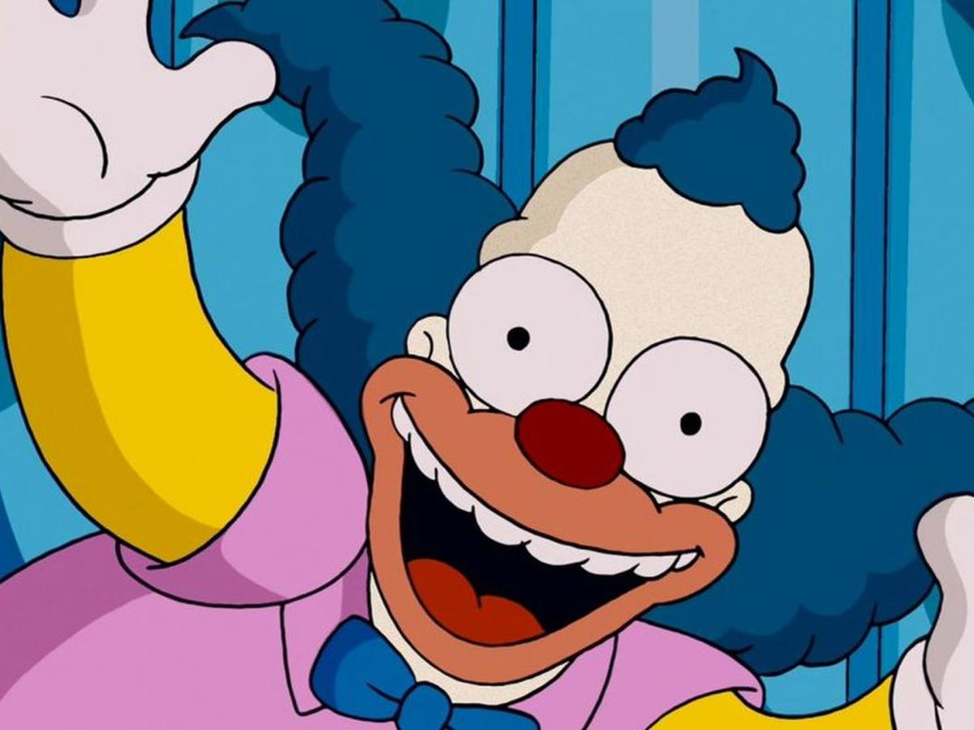
es un personaje de la serie de dibujos animados Los Simpson. el personaje está basado en Rusty Nails, un popular payaso de televisión de Portland . Fue diseñado para ser igual a Homer Simpson con maquillaje de payaso, ya que la idea original era que Bart adorara a un payaso de televisión que físicamente es igual a su padre
krosty el payaso

Slide 12
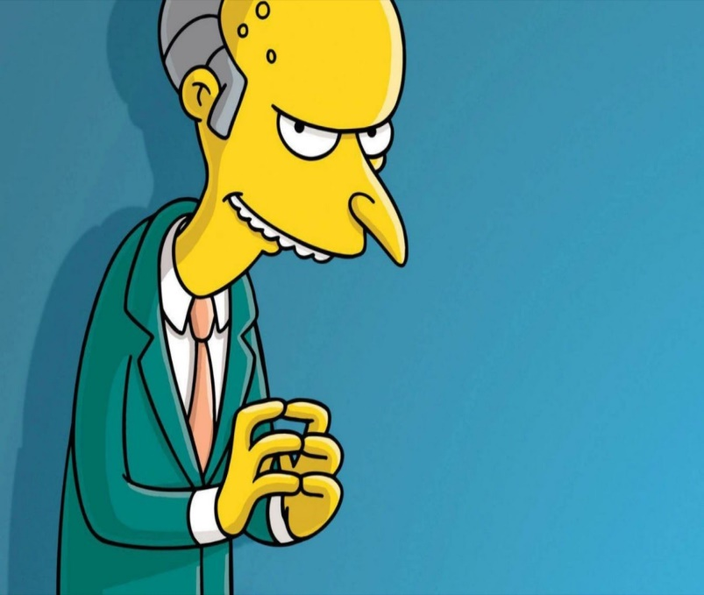
es un personaje ficticio recurrente de la serie de televisión de dibujos animados Los Simpson. Es el propietario de la Planta de energía nuclear de Springfield y por tanto jefe de Homer Simpson. Es atendido casi todo el tiempo por Waylon Smithers, su leal y adulador ayudante, asesor, confidente y admirador secreto.
Sr. Berns

Slide 13
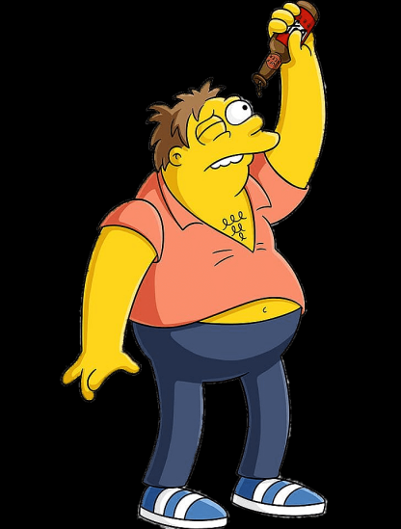
es la satirización del típico alcohólico que pasa casi todo el día bebiendo. Su voz es bastante grotesca eructando de vez en cuando producto de su alcoholismo. Con respecto a su hogar aparecen tres: El primero es La Taberna de Moe que realmente no es su hogar sino que a veces se ha quedado dormido producto de la borrachera, luego se ve un apartamento sucio y muy poco amueblado, y por último, un apartamento con una barra como la de las estaciones de bomberos, que llega directamente al bar de Moe. Según el episodio 22 Short Films About Springfield, Barney debe a la taberna de Moe 15.000.000.000 de dólares
Barney

Slide 14
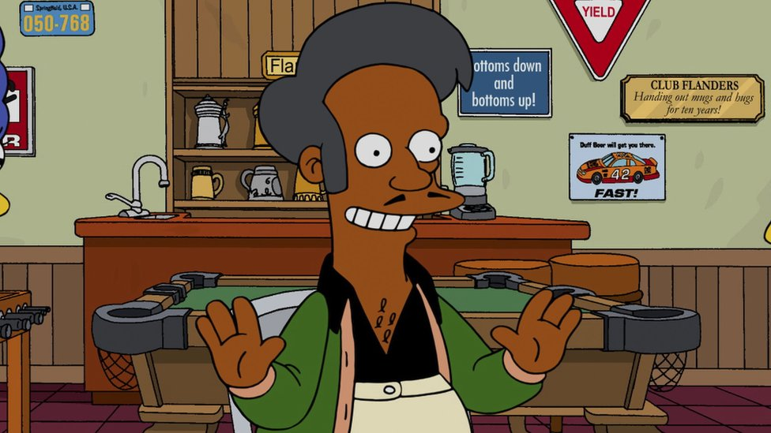
Es el administrador de una tienda en Springfield, En una ocasión Apu batió el récord de tiempo en servicio en la tienda (96 horas consecutivas de trabajo) y cuando terminó creía que era un colibrí. Constantemente es atacado por los delincuentes de Springfield (especialmente Snake, así como los vándalos Jimbo, Dolph, Kearney y Nelson), y ha recibido varios disparos de bala. Estos son tan comunes, que la multa por cada disparo es solo de US$100.
Apu

Slide 15
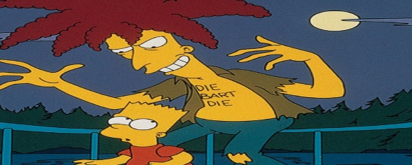
El nombre del personaje está basado en el nombre del Dr. Terwilliker de la película The 5000 Fingers of Dr. T. Bob es egresado de Yale, se considera un genio, es republicano y un presuntuoso refinado. Comenzó su carrera como ayudante en el programa de televisión de Krusty el payaso, pero se cansó de los abusos de Krusty e intentó culparlo de asalto a mano armada en Krusty Gets Busted. Sin embargo, el plan de Bob fue frustrado por Bart Simpson y fue enviado a prisión. Con su verdadera personalidad revelada, Bob asumió el papel de genio criminal en la serie
Bob Patiño

Slide 16
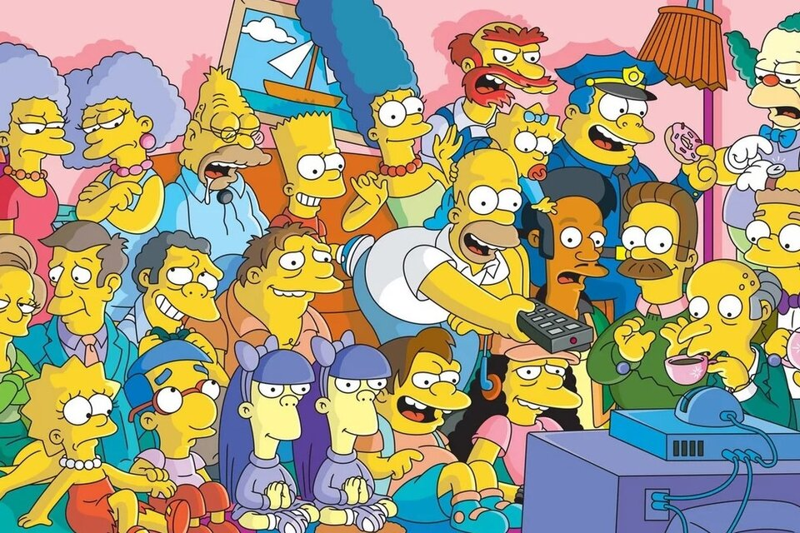
Una de las mejores series de ficción

Slide 17
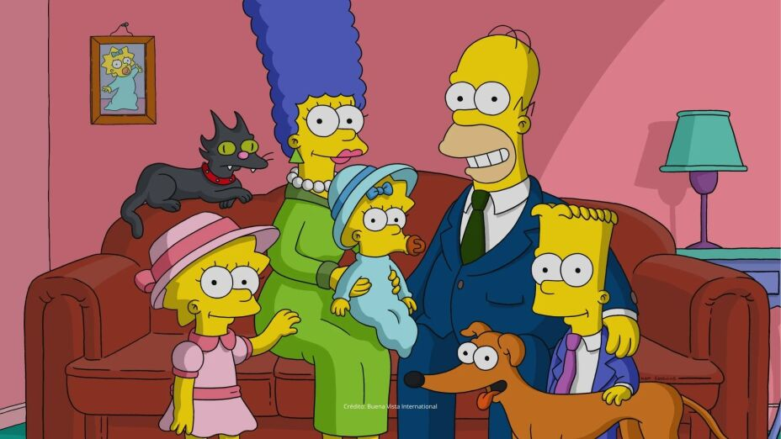

Slide 18
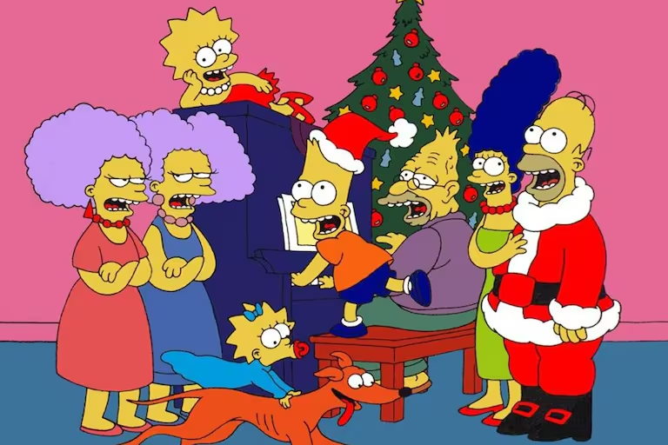

Slide 19
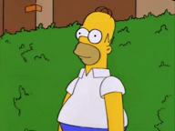

Slide 20
